Slide 1
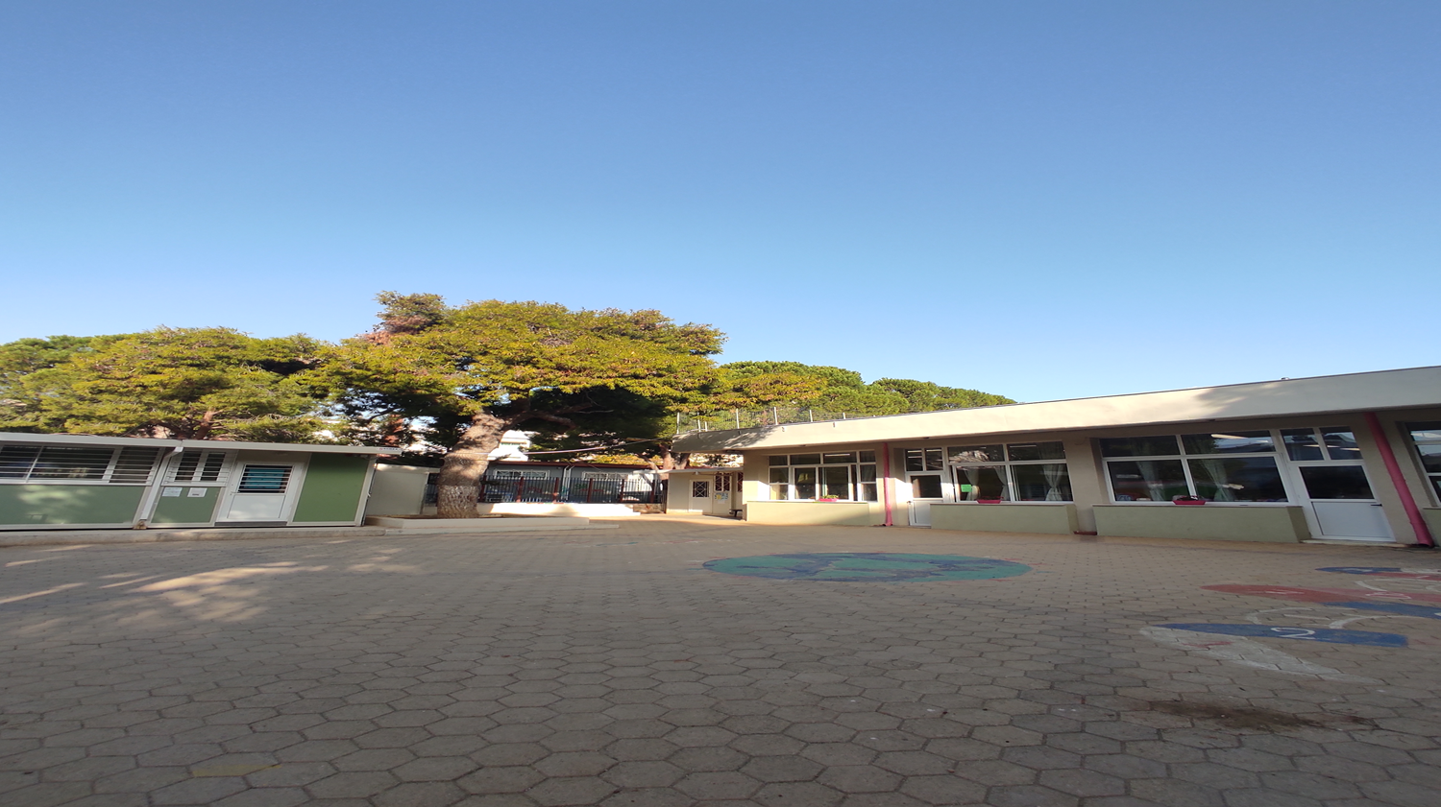

9^{ο} Νηπιαγωγείο Νέου Ηρακλείου, Αττικής
Σας καλώς ορίζουμε στο σχολείο μας!

Slide 2

Το σχολείο μας βρίσκεται σε μία όμορφη γειτονιά του Νέου Ηρακλείου, στην Αθήνα.
Λειτουργεί από το 1980 και τα τελευταία χρόνια λειτουργεί ως πολυδύναμο νηπιαγωγείο.
Είναι ένα από τα μεγαλύτερα νηπιαγωγεία στην Ελλάδα!

Slide 3

Προσπαθούμε να βελτιώνουμε κάθε χρόνο τον σχολικό μας εξοπλισμό, τον αύλειο χώρο και να εξελίσσουμε το σχολείο μας σύμφωνα με τα σύγχρονα παιδαγωγικά πρότυπα!

Slide 4
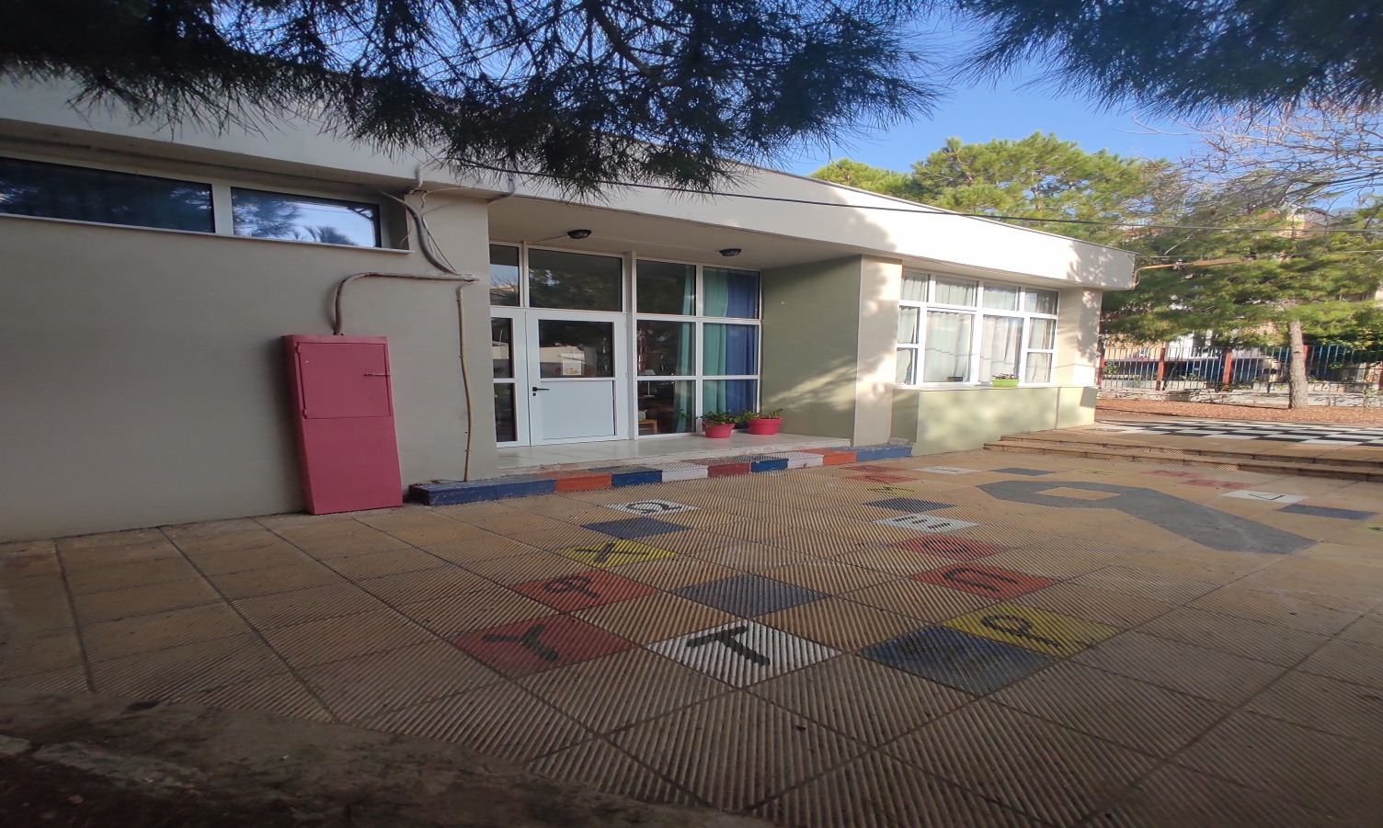
Η είσοδός μας

Slide 5
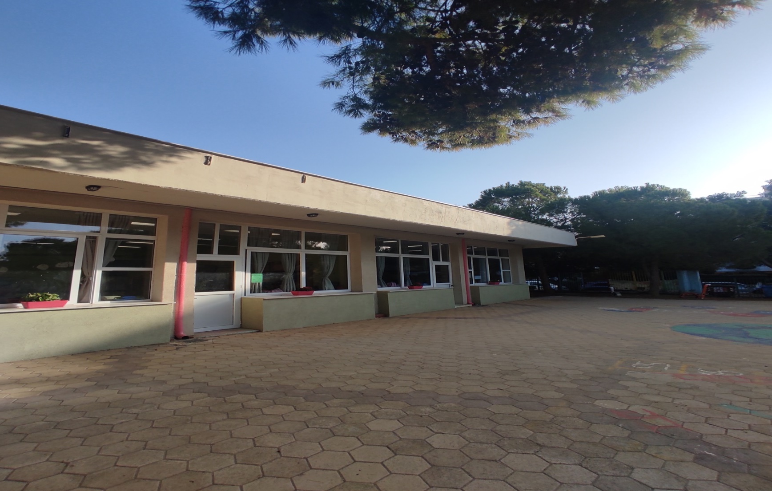
Η αυλή μας

Slide 6
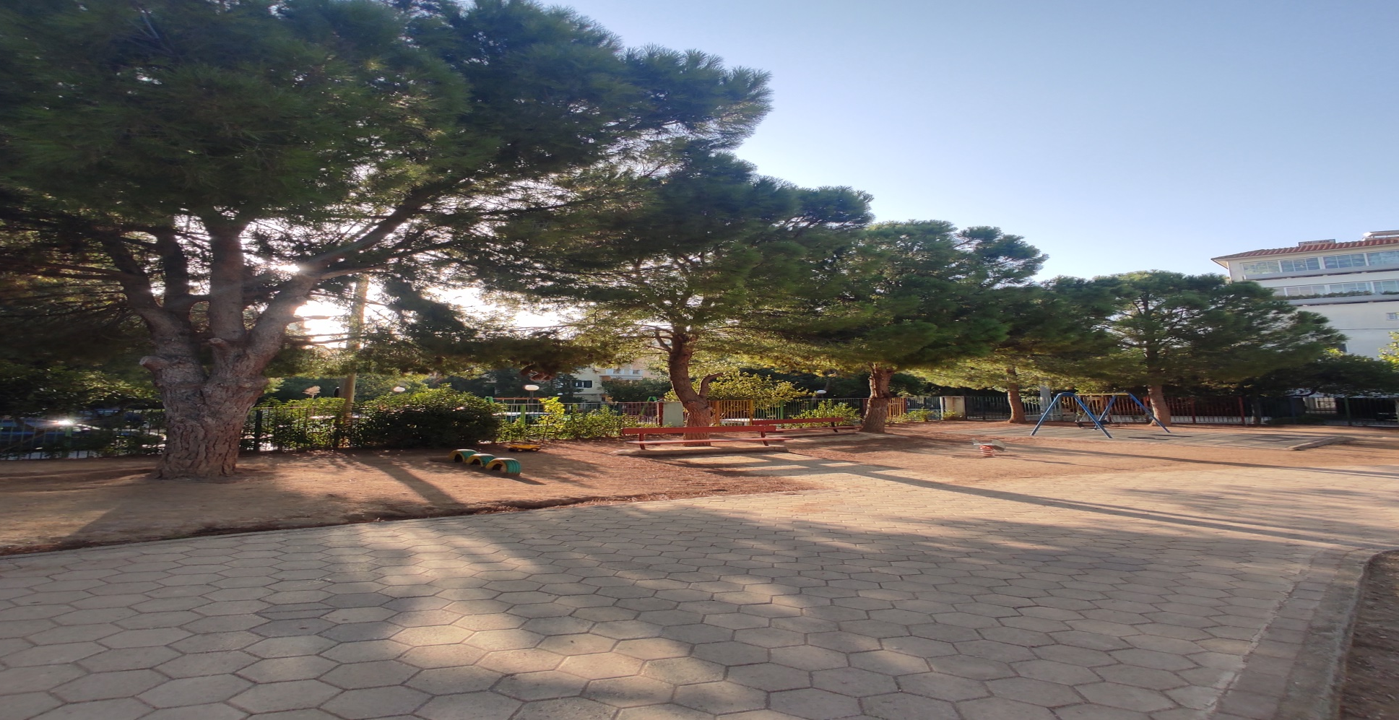
Στην αυλή μας υπάρχουν πολλά δέντρα, όπως πεύκα και διάφορα καρποφόρα που φυτέψαμε μαζί με τα παιδιά!

Slide 7
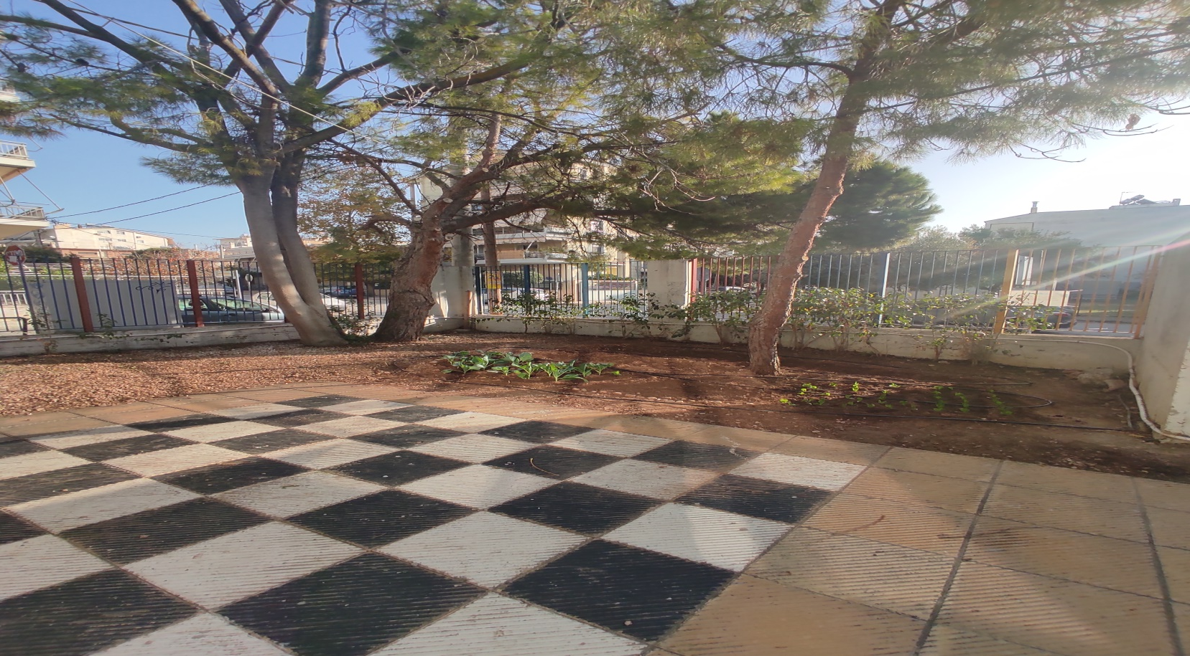
Έχουμε φυτέψει μαρούλια, σπανάκι, κρεμμύδια και μπρόκολο!
Ο σχολικός μας κήπος!

Slide 8
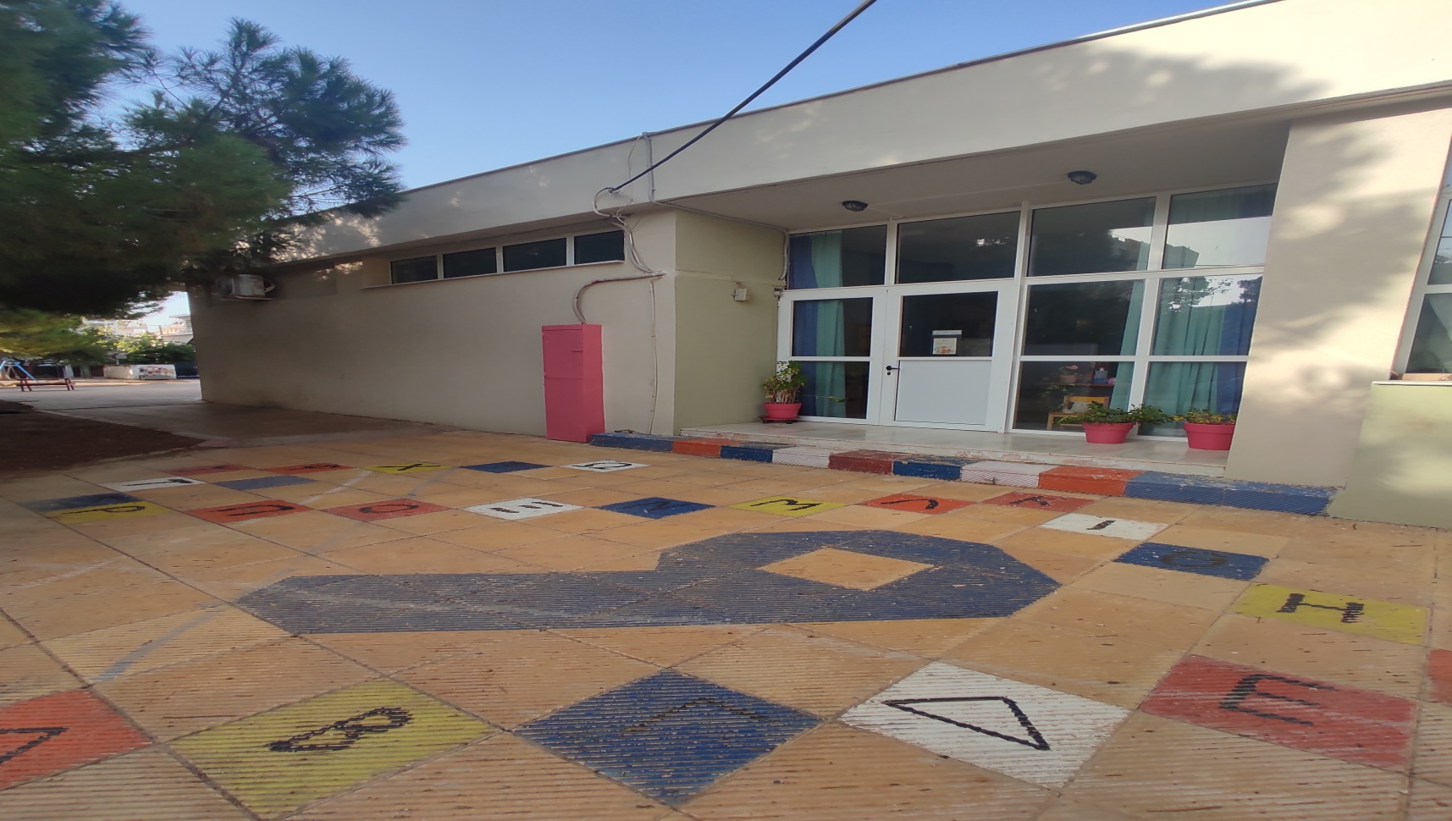
Ζωγραφίσαμε πολλά επιδαπέδια παιχνίδια!

Slide 9
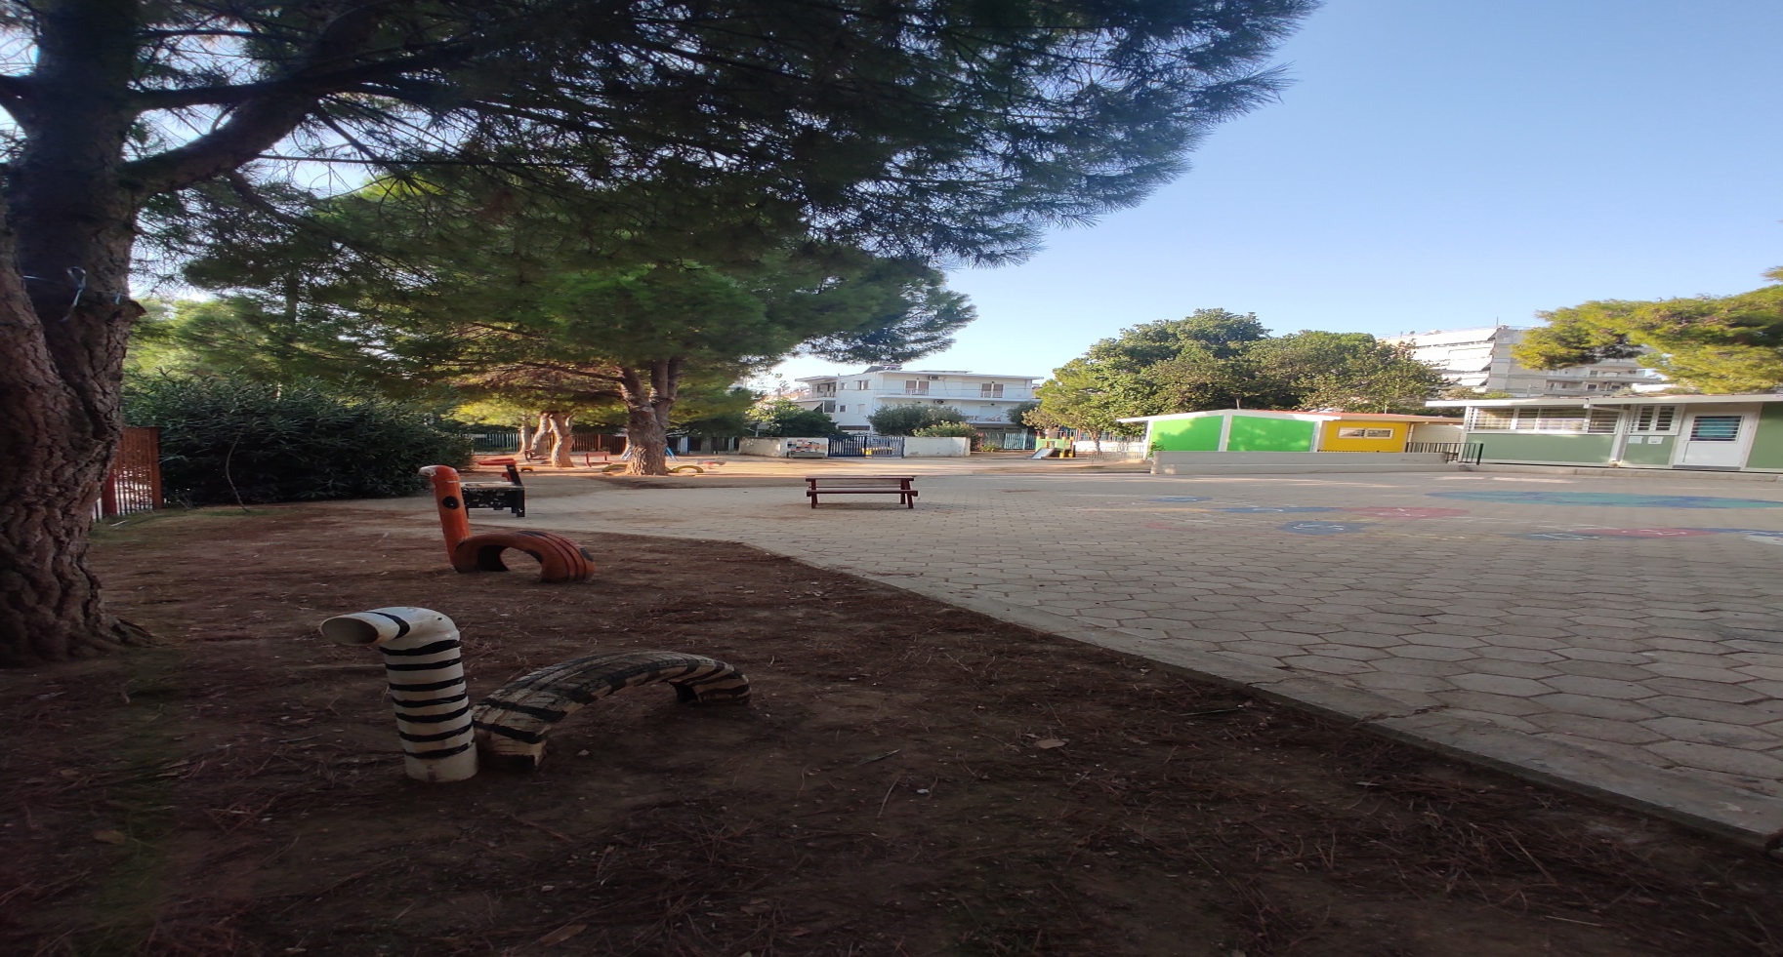
Φτιάξαμε παιχνίδια με ανακυκλώσιμα υλικά!

Slide 10
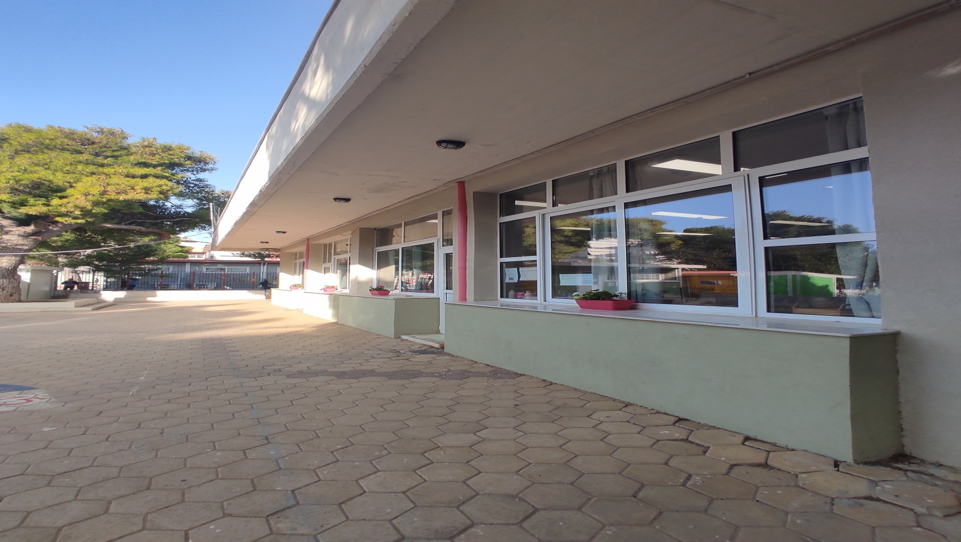
Η μεγάλη μας αυλή!

Slide 11
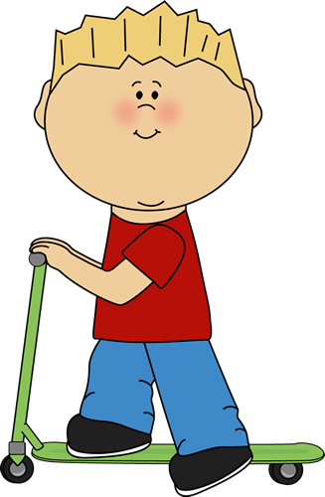
Τα Τμήματα του σχολείου
Είναι ένα πολυδύναμο νηπιαγωγείο.
Έχει 5 τμήματα
Και περίπου 100 μαθητές!

Slide 12

Ανυπομονούμε να συνεργαστούμε, να μοιραστούμε, να δημιουργήσουμε ΜΑΖΙ!
Να γίνουμε φίλοι!

